Slide 1
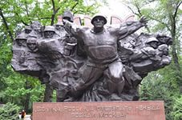
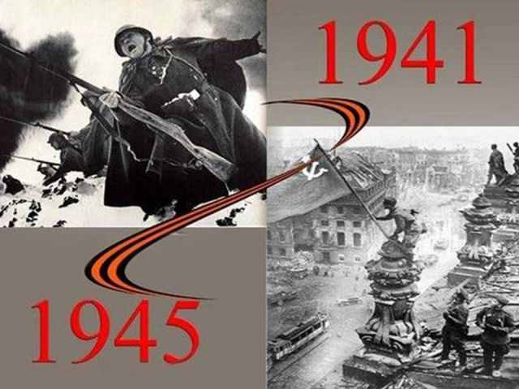
Казахстанцы-герои в Великой Отечественной войне 1941-1945 гг.

Slide 2
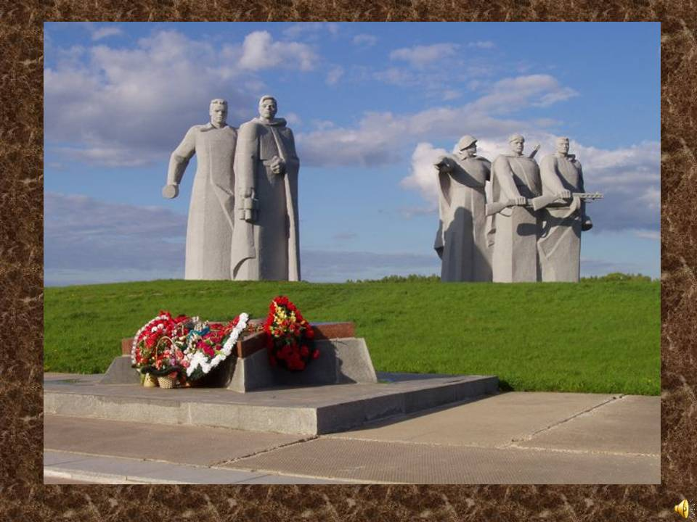
  Война – короче нету слова.
  Война – печальней нету слова.
  Война святее нету слова.
  В тоске и славе этих лет,
  И на устах у нас иного,
  Еще не может быть и нет.
  А.Твардовский

Slide 3
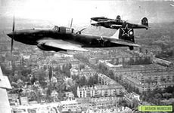
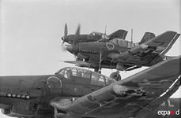
Доскажи фразу

Slide 4
1 . В Великой Отечественной войне Казахстан участвовал как субъект союзного государства ….
2. В ряды сражающейся армии влились … казахстанцев.
3. Правители фашистской Германии рассматривали СССР искусственное объединение огромного числа наций, разрабатывая план…
4. На фронт ушел каждый … казахстанец.
5. Промышленные предприятия из прифронтовой полосы были перевезены в восточные районы страны, из них в Казахстан перевезены… заводов и фабрик.
6. Казахстан, Средняя Азия, Татарстан, Башкирия, Азербайджан, Северный Кавказ по планам фашистов должны входить колонию….
7. Выдающийся геолог Казахстана который вел разработку Жезказганского месторождения меди….
8. На фронт и в оборонную промышленность отправился каждый… казахстанец.
9. 22 июня 1941 года началась …
10. В годы войны, по выплавке свинца в стране, Казахстан выходит на … место

Slide 5
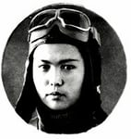
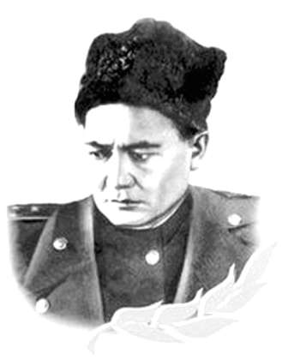
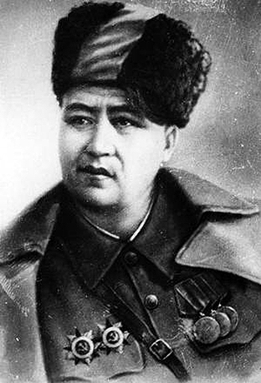
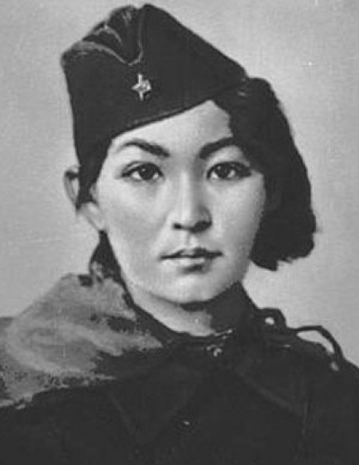
Решите анаграммы

Slide 6
1. ШЫМОМ-ЛУЫ ( – в битве за Москву командовал батальоном)
2. СЕКБАБЕЙЕВ ( – был в составе экипажа А.Маслова, который первый обрушил свой горящий самолет на врага, в 1998 г. удостоен звания Халық Қаһарманы)
3. ХАВАРОТО ( – ворвался в штаб немецкой части в с. Бородино и уничтожил пять немецких офицеров. Ему посмертно присвоено звание Героя Советского союза)
4. ГАМБЕМОБАЙТОВ (– в боях за Ленинград погиб смертью храбрых, грудью закрыв вражеский дзот. Он был посмертно удостоен звания героя Советского Союза.)
5. ДИАБРОВ ( – 19 декабря 1942 года в районе Боковская – Пономаревка направил свой самолет в гущу вражеских танков и погиб смертью героя.)
6. СОВУЕЛЕ ( – в боях за Днепр стал самым юным героем Советского Союза из казахов.)
7. ХАЕВДИАУ ( – уничтожил в бою 5 фашистских танков и самоходную пушку «Фердинанд», три машины с боеприпасами.)

Slide 7
8. ГАНСЛУКИЙ ( – летчик истребитель, сбивший лично 37 и в групповых боях еще 6 самолетов противника, дважды герой Советского Союза)
9. МЕТОВАМА ( –пулеметчица 100-й Казахской национальной стрелковой бригады, погибла, первая женщина Востока, награжденная орденом Ленина и медалями).
10. ГУДАМОЛВАЛО ( – снайпер 54 – стрелковой бригады, погибла, первая женщина Востока, награжденная орденом Ленина и медалями).
11. КАРКОШЕВБА ( - вместе со своим другом Г. Булатовым одними из первых водрузили в одном из окон рейхстага алый стяг Победы.)
12. ЛАБУТОВ ( - вместе со своим другом Р. Кошкарбаевым одними из первых водрузили в одном из окон рейхстага алый стяг Победы.)

Slide 8
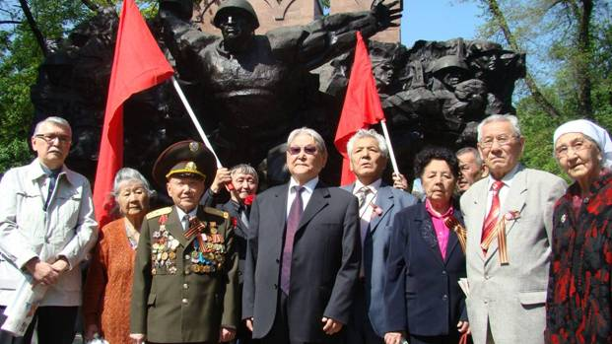
Задание на дом: написать эссе на одну из тем:
«Мой прадед – участник ВОв»,
«Герои северо-казахстанцы в годы ВОв», «Вклад жителей моего села в Великую победу».

Slide 9

Спасибо за внимание!

